Slide 1
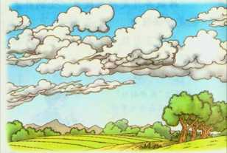
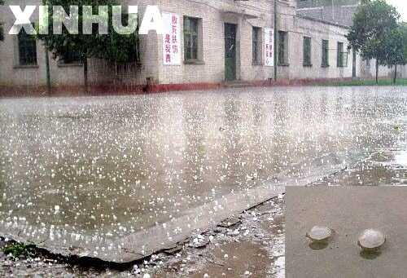
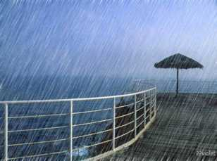
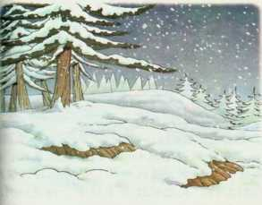
PPT模板下载：www.1ppt.com/moban/ 行业PPT模板：www.1ppt.com/hangye/
节日PPT模板：www.1ppt.com/jieri/ PPT素材下载：www.1ppt.com/sucai/
PPT背景图片：www.1ppt.com/beijing/ PPT图表下载：www.1ppt.com/tubiao/
优秀PPT下载：www.1ppt.com/xiazai/ PPT教程： www.1ppt.com/powerpoint/
Word教程： www.1ppt.com/word/ Excel教程：www.1ppt.com/excel/
资料下载：www.1ppt.com/ziliao/ PPT课件下载：www.1ppt.com/kejian/
范文下载：www.1ppt.com/fanwen/ 试卷下载：www.1ppt.com/shiti/
教案下载：www.1ppt.com/jiaoan/
我是什么

Slide 2
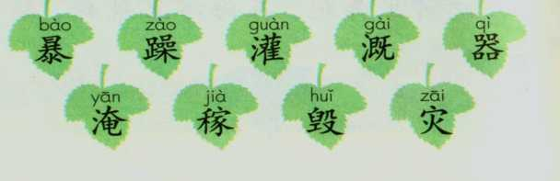
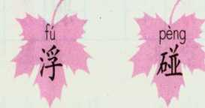


Slide 3
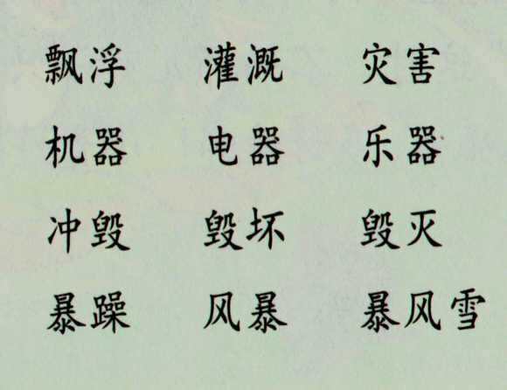

Slide 4
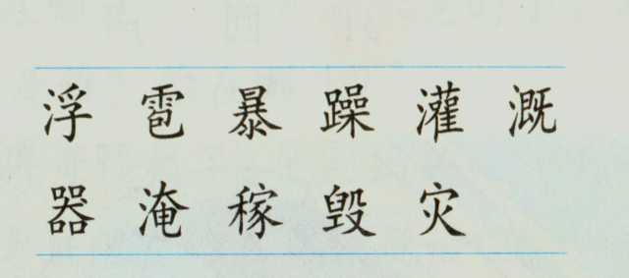
生字宝宝送回家

Slide 5

我会变。太阳一晒，我就变成汽。升到天空，
我又变成无数极小极小的点儿，连成一片，在空中飘
浮。有时候我穿着白衣服,有时侯我穿着黑衣服,早晨和
傍晚我又把红袍披在身上。人们管我叫“云”。

Slide 6
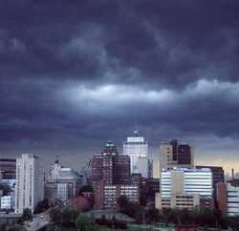
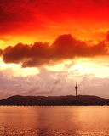
有时候我穿着白衣服,有时侯我穿着黑衣服,早晨和傍晚我又把红袍披在身上。人们管我叫“云”

Slide 7
我在空中漂浮着,碰到冷风,就变成水珠( )下来,人们就管我叫”雨”。有时候我变成小硬球( )下来,人们就管我叫”雹子”。到了冬天，我变成小花朵（ ）下来，人们又管我叫“雪”。
落
打
飘

Slide 8
雹 子

Slide 9
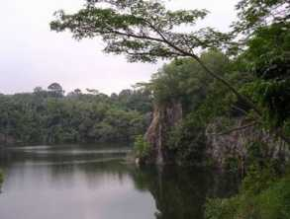
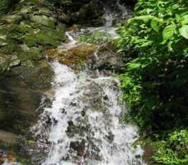

平常我在池子里睡觉，
在小溪里散步，
在江河里奔跑，

Slide 10
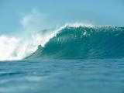
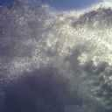
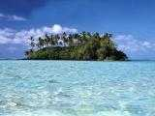
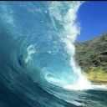
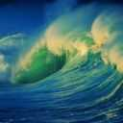
在大海里跳舞，唱歌，开大会。

Slide 11

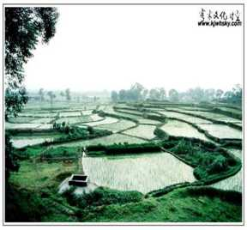
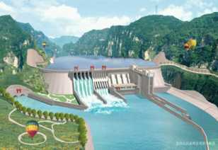
我做过许多好事，灌溉田地，发动机器，帮助人们工作。

Slide 12
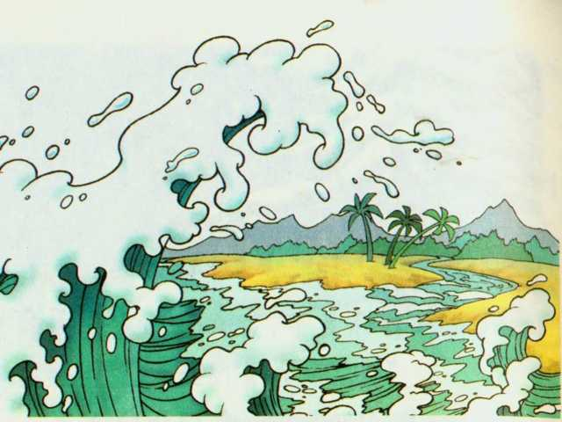

Slide 13
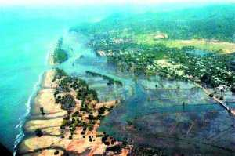
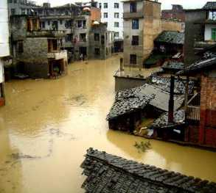
我也做过许多坏事，淹没庄稼，冲毁房屋，给人们带来灾害。

Slide 14
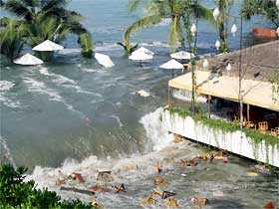

Slide 15
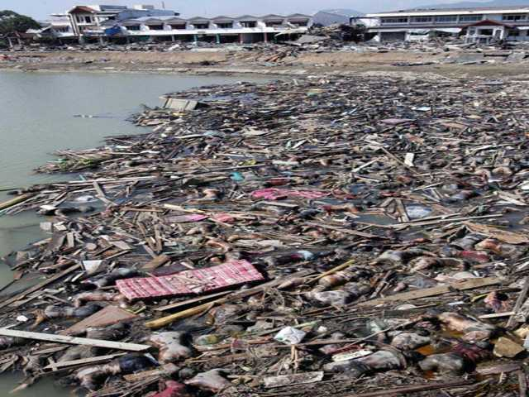

Slide 16
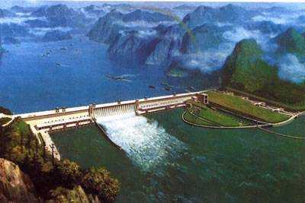

Slide 17
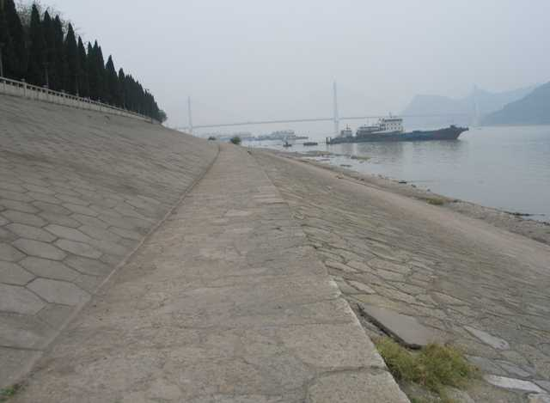

Slide 18
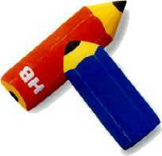
实践活动
画一画水的变化的连环画,分别画出水的不同的样子,并在每幅图下面写一句话。

Slide 19
